Slide 1
PERPUSTAKAAN SMK PGRI 1 KOTA SUKABUMI
Website
Website
PENGEMBANGAN APLIKASI BERBASIS WEB
Saeful Abdulloh Sayuti – TI19A

Slide 2
Content Menu
Latar Belakang
Metode Yang Dilakukan
01
02
Perancangan Sistem
Implementasi dan Kendala
03
04
MENU
WEBSITE
Alasan yang saya membuat website
Metode yang dipilih untuk membuat website
Analisis berjalan,analisis usulan, use case,class diagram
Tampilan Website,Pengujian dan Kendala

Slide 3
bELAkang
01
MENU
website
LATAR
You can enter a subtitle here if you need it

Slide 4
Permasalahan
SOLUSI YANG DITAWARKAN
MENU
sistem perpustakaan masih dilakukan secara manual.
VS
membuat sistem informasi perpustakaan berbasis website

Slide 5
02
Yang dilakukan
MENU
website
Metode
Analisis dan design

Slide 6
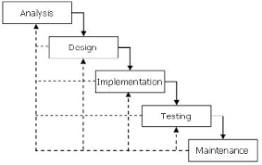
Metode SDLC
MENU
Website
Model Waterfall

Slide 7
03
SISTEM
MENU
Website
Perancangan
Analisis dan design

Slide 8
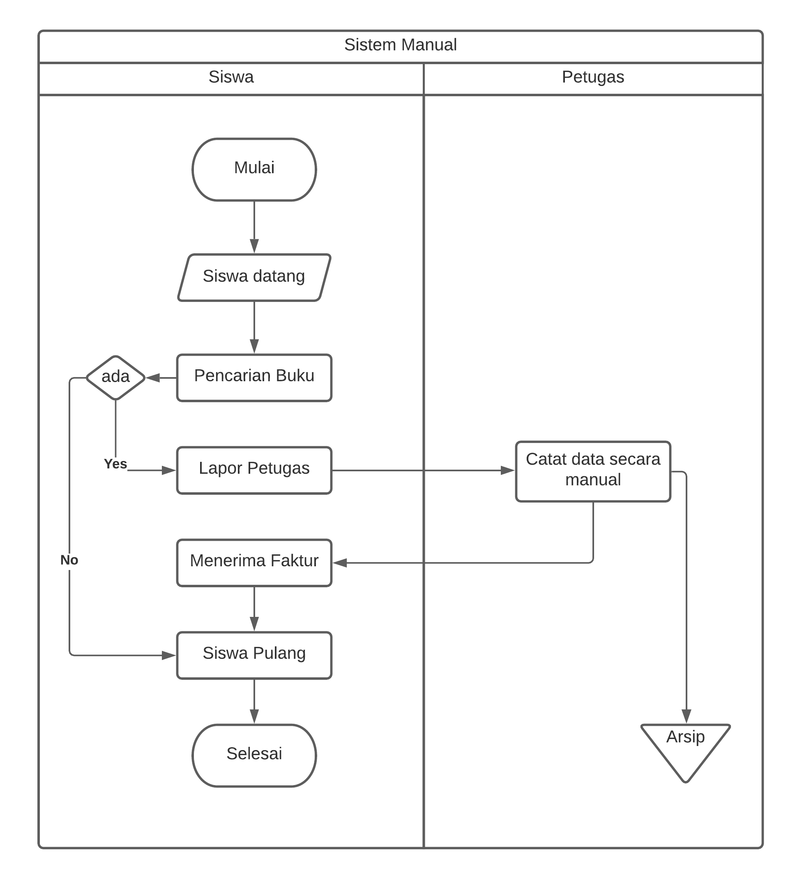
Sistem Manual
MENU
Website
Menggunakan Buku Catatan dan manufaktur sebagai peminjaman.

Slide 9
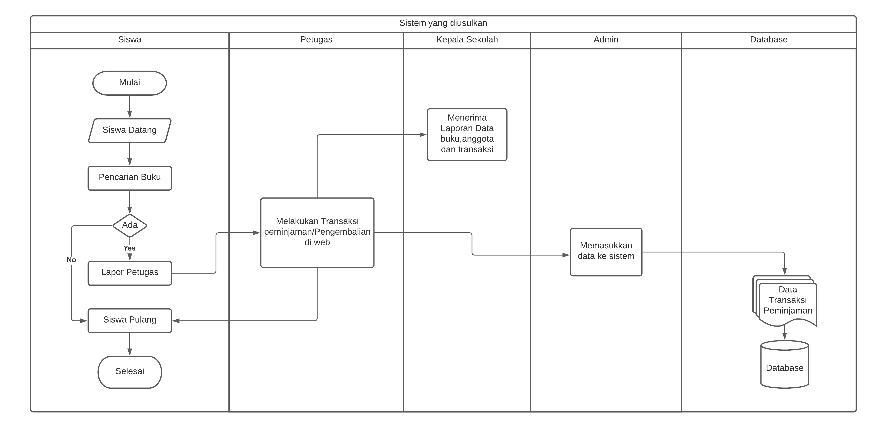
Sistem Yang Diusulkan
MENU
Website
Menggunakan Website Sebagai transaksi, data buku,anggota dan petugas.

Slide 10
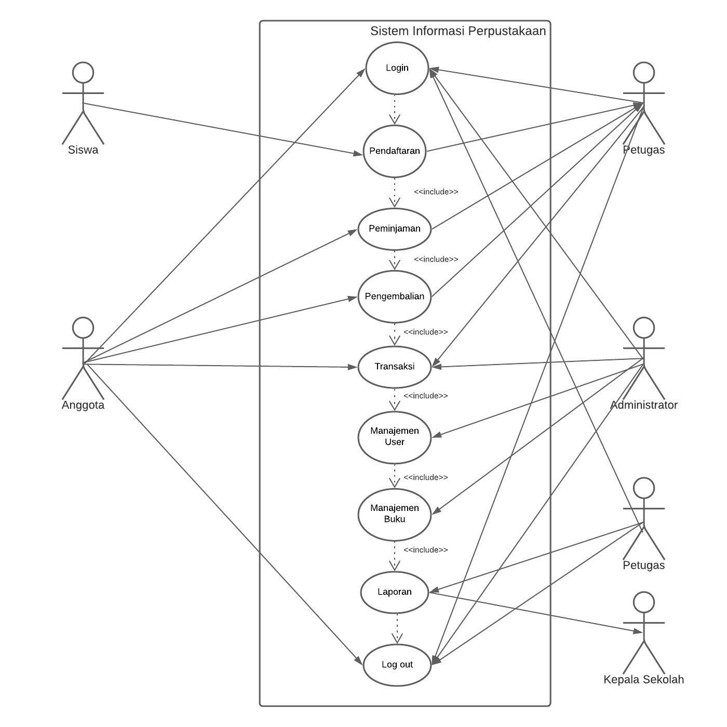
Design Sistem
MENU
Website
Use Case Diagram

Slide 11
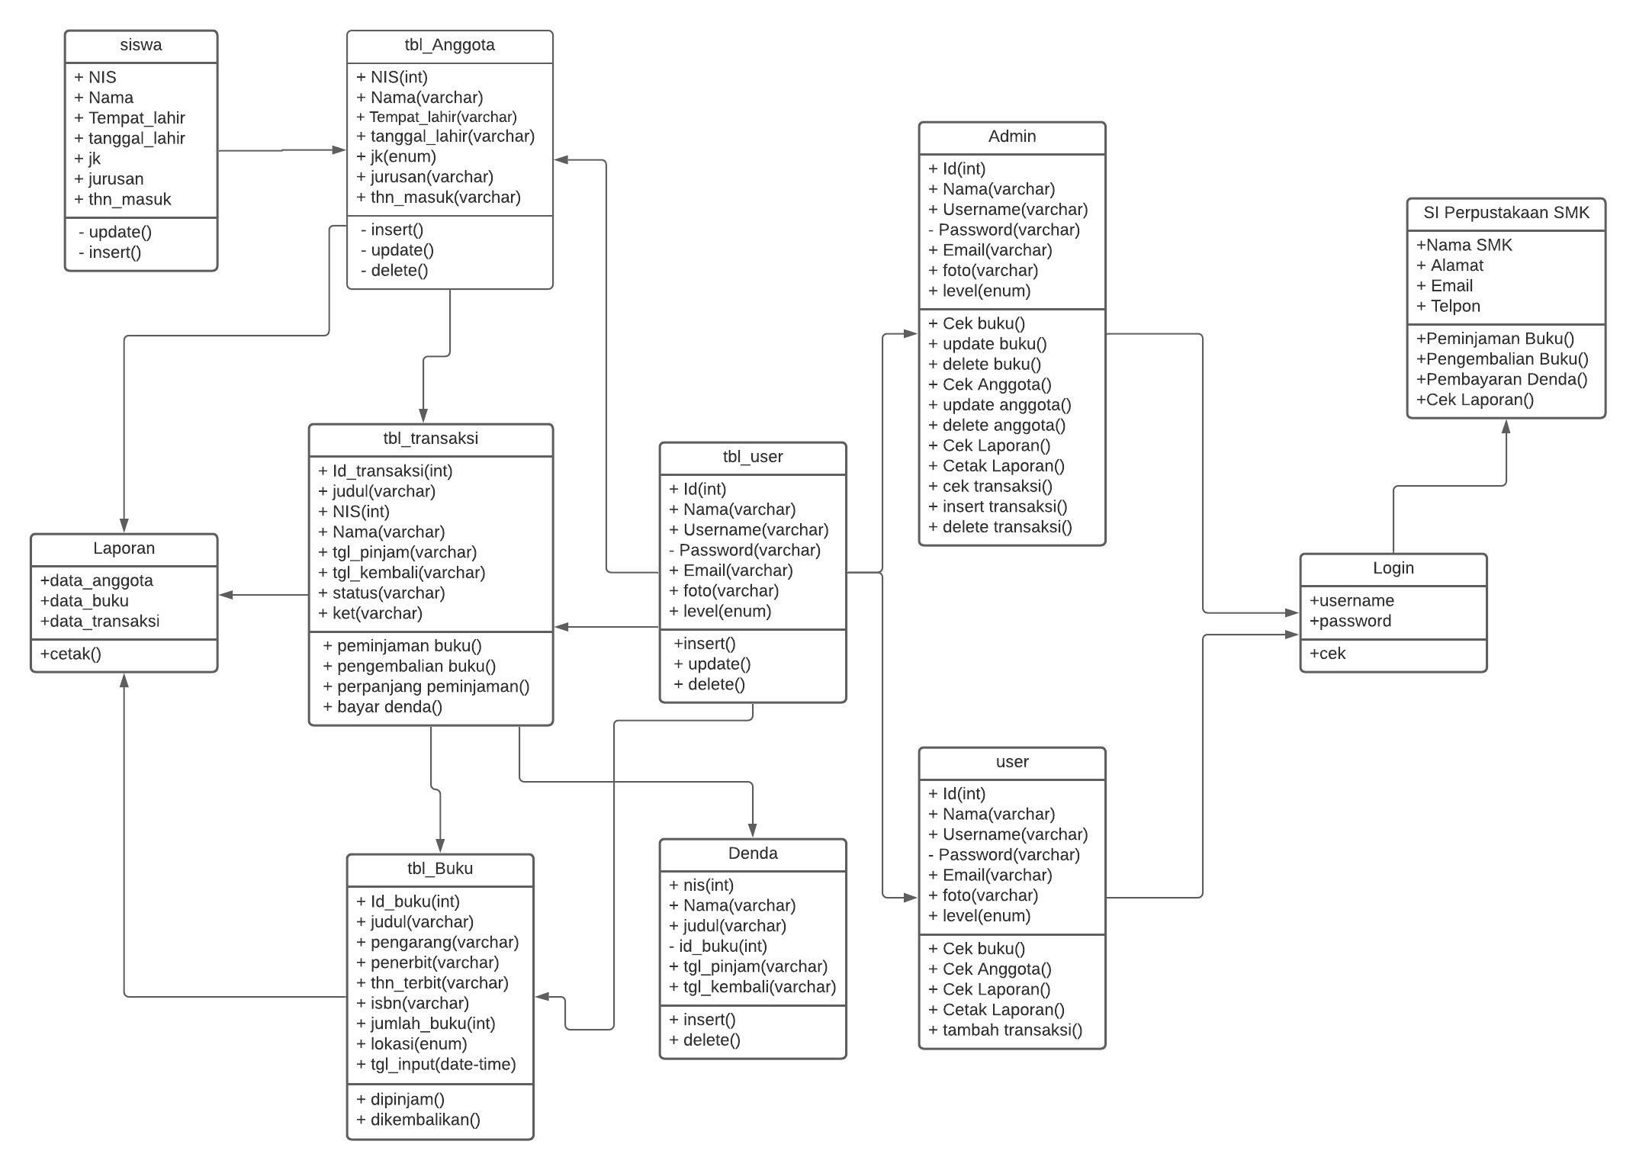
Design Sistem
MENU
Website
Class Diagram

Slide 12
04
Dan Kendala
MENU
Website
Implementasi
Tampilan dan gangguan

Slide 13
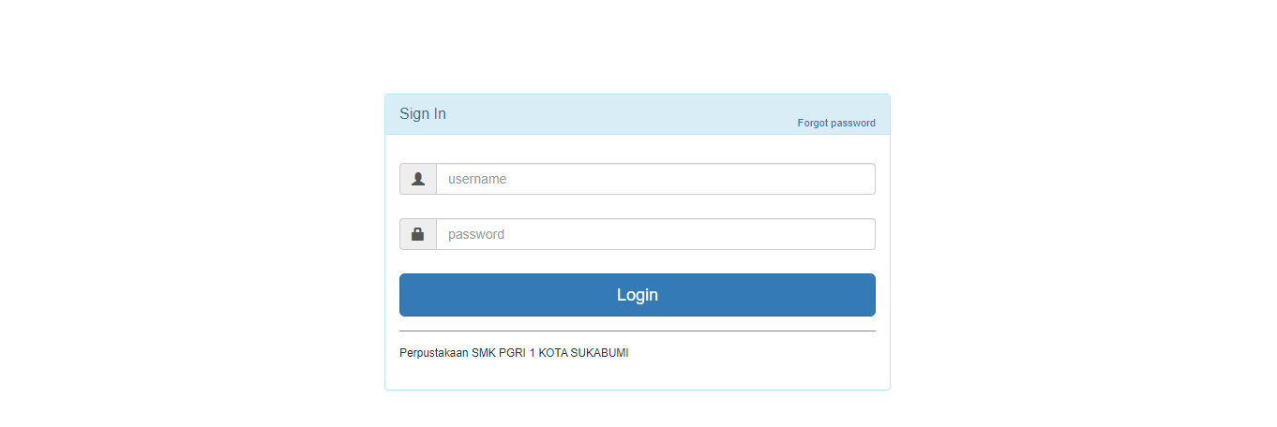
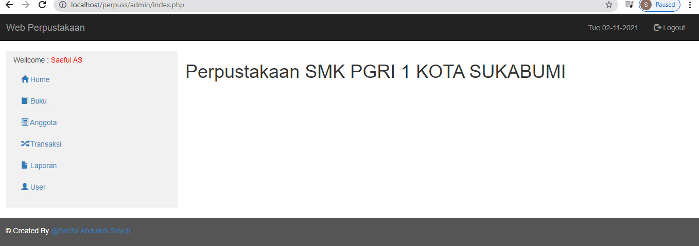
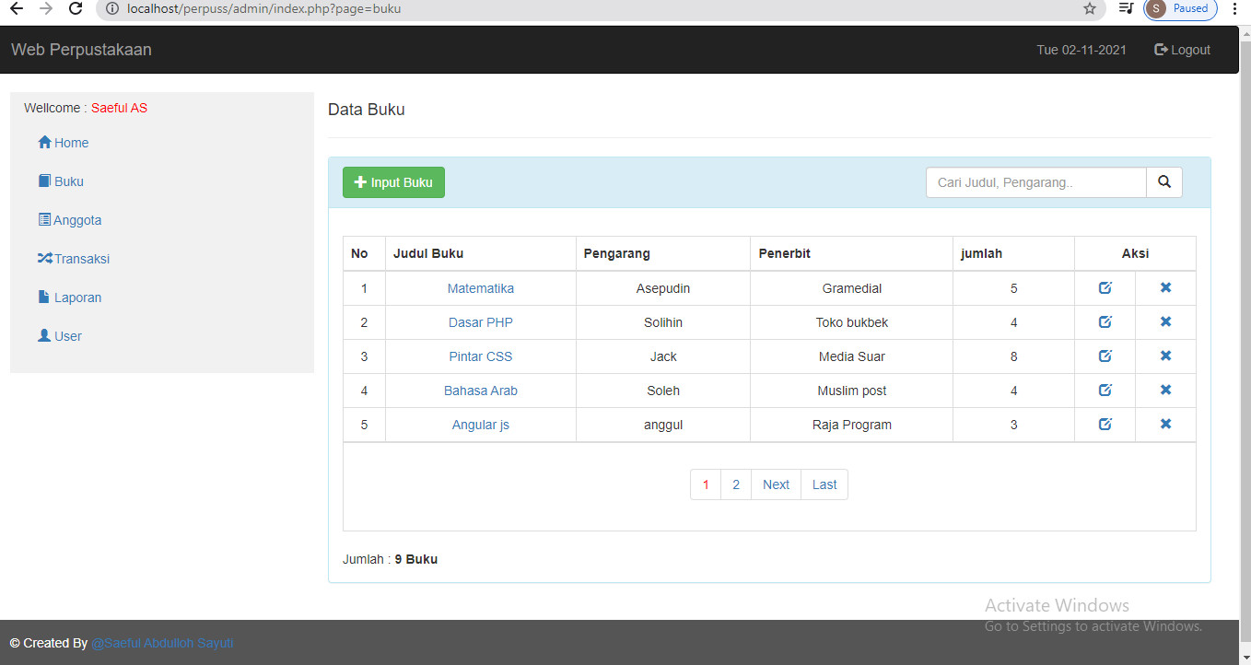
Tampilan Login
MENU
Website
Tampilan Home
Tampilan Menu Buku

Slide 14
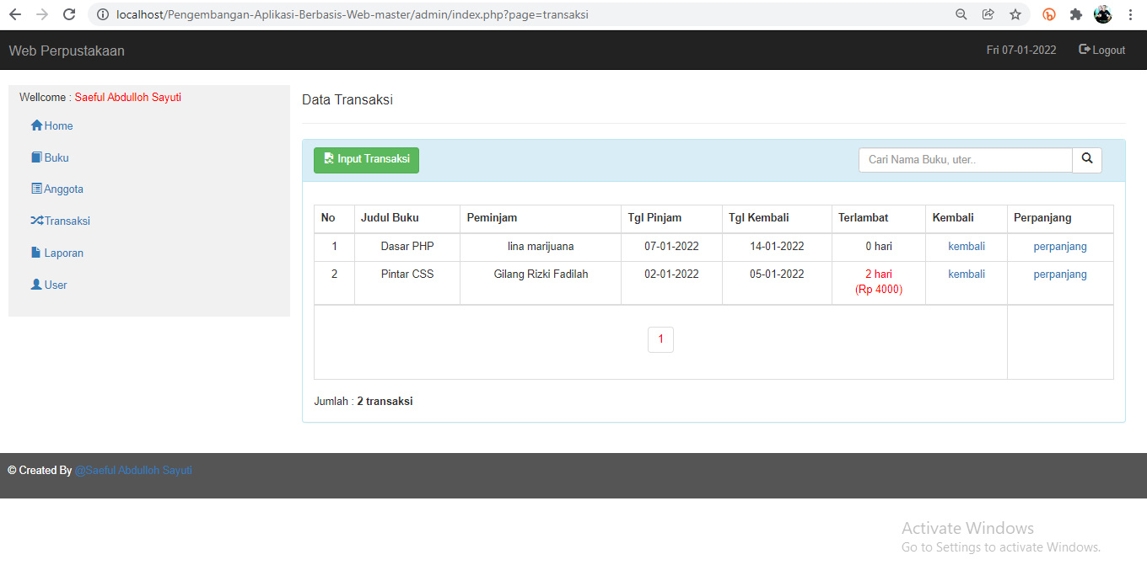
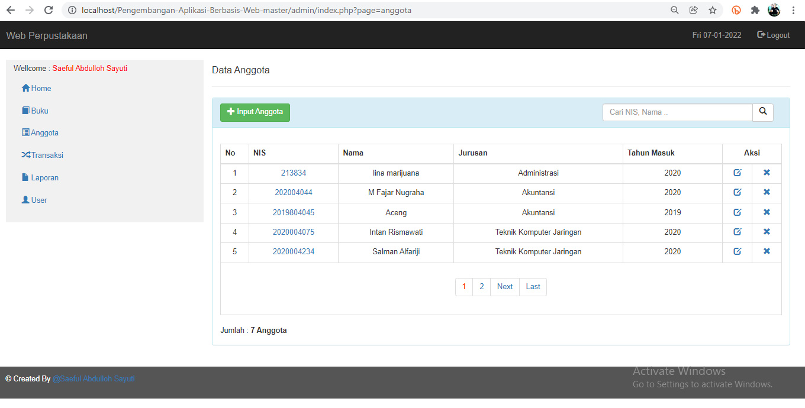
Tampilan Menu Anggota
MENU
Website
Tampilan Menu Transaksi

Slide 15
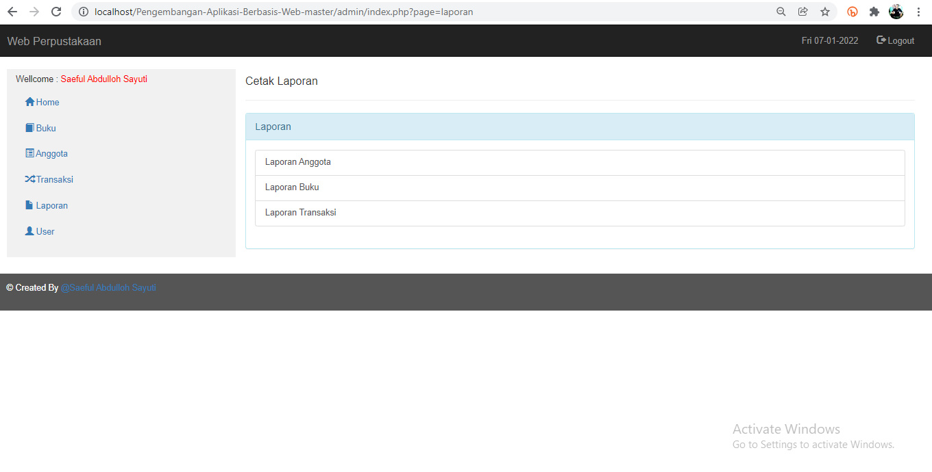
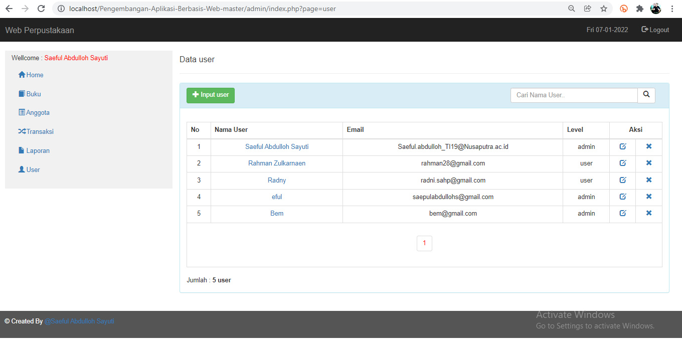
tAMPilan Menu Laporan
MENU
Website
Tampilan Menu User

Slide 16
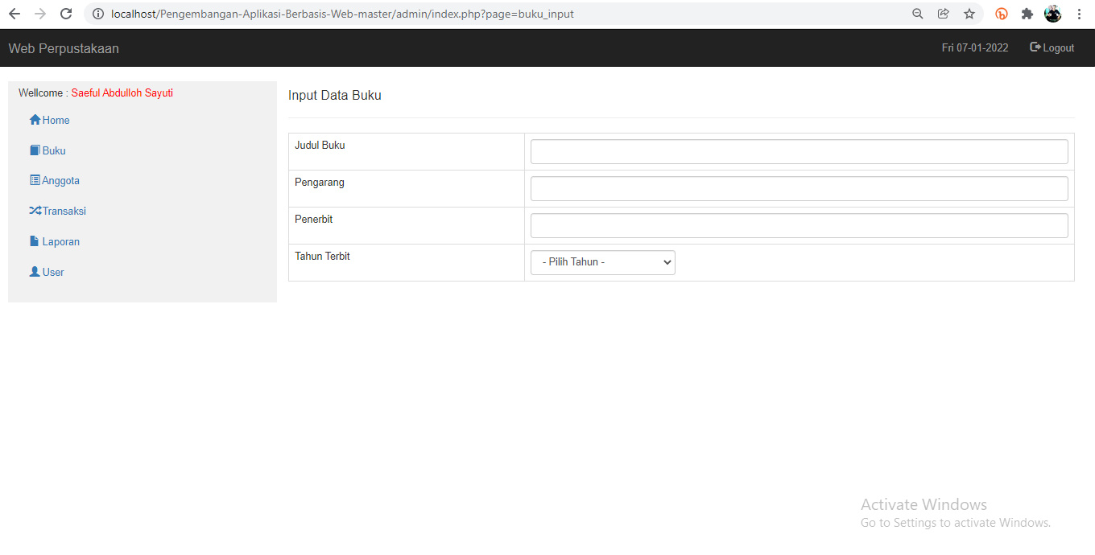
Kendala Website
MENU
Website
Error tidak muncul kolom input.

Slide 17
THANKS!
MENU
Website
Do you have any questions?

